Slide 1
Толерантность

Slide 2
Толерантность. Что это такое? -
Если спросит кто-нибудь меня,
Я отвечу: "Это все земное.
То, на чем стоит Планета вся".
Толерантность - это люди света
Разных наций, веры и судьбы
Открывают что-то, где-то,
Радуются вместе. Нет нужды
Опасаться, что тебя обидят
Люди, цвета, крови не твоей.
Опасаться, что тебя унизят
Люди на родной Земле твоей.
Ведь Планета наша дорогая
Любит всех нас: белых и цветных!
Будем жить, друг друга уважая!
Толерантность - слово для живых!

Slide 3
Толерантность – это термин означает терпимость, которую человек выражает по отношению к поведению другого человека, его образу жизни, вере, ценностям, идеям. Толерантность призывает спокойно воспринимать любое действие, несовпадающее с нашими правилами, идеями и верой. Её можно сравнить с милосердием и снисхождением, так как некоторые составляющие этих терминов соприкасаются и имеют одно значение.

Slide 4
Терпимость необходима к иного рода взглядам, нравам, привычкам.

Slide 5
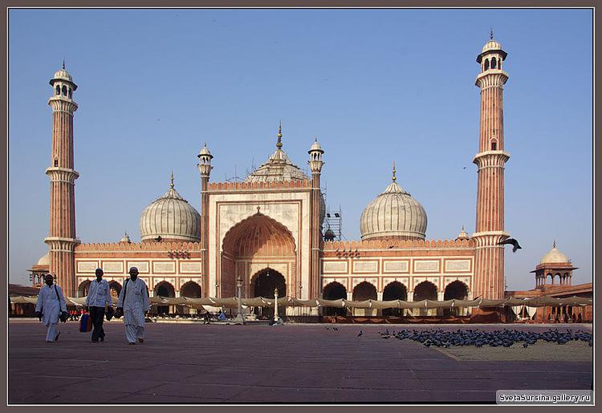
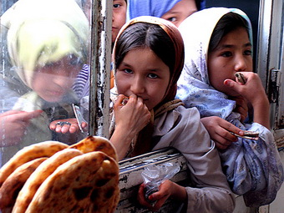
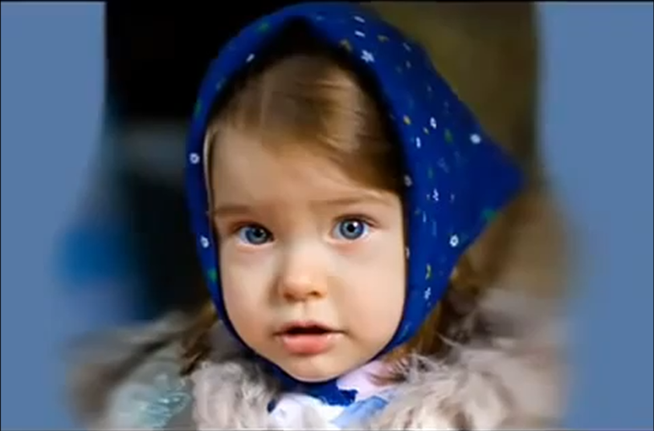
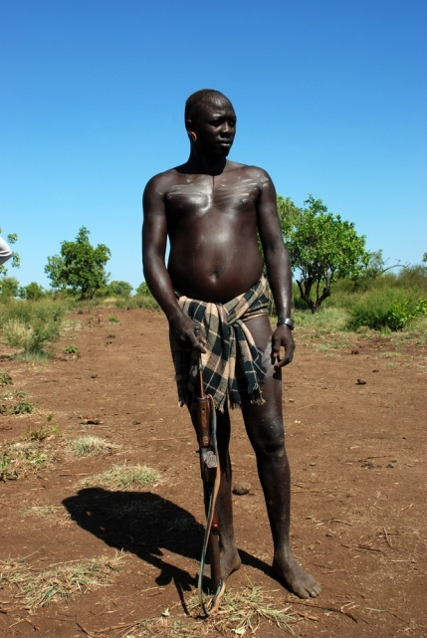
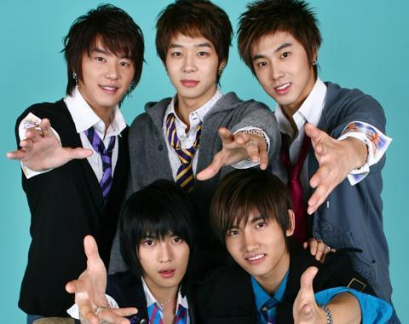
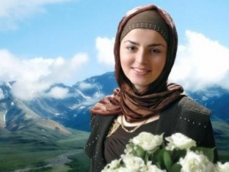
Толерантность необходима по отношению к особенностям различных народов, наций и религий

Slide 6
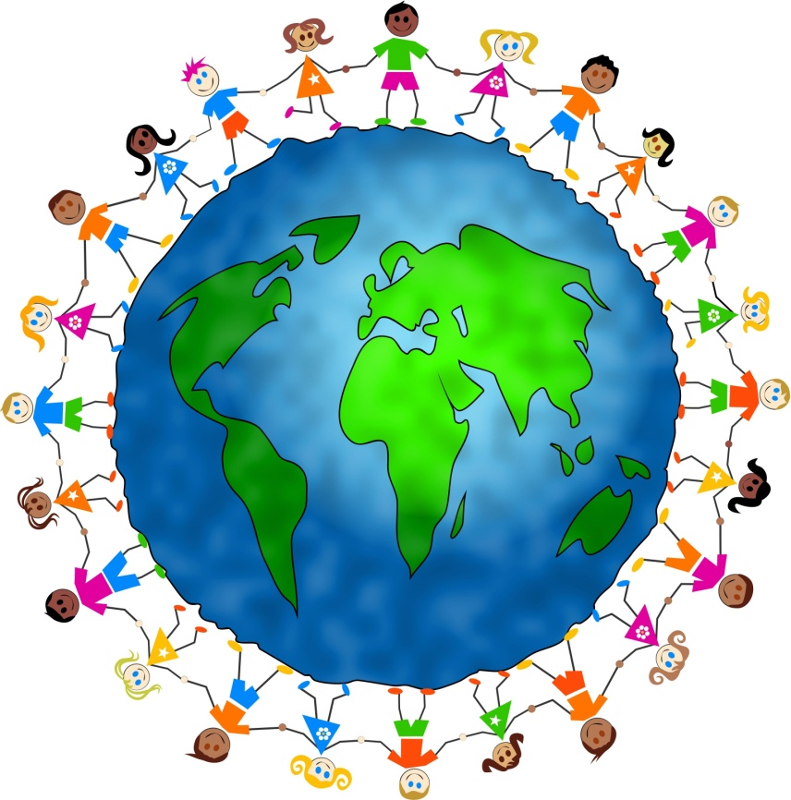
В последнее время мир изменился, понимания его стали более многогранными, разноплановыми. Это вызвало необходимость принять некоторый кодекс понимания морального и физического образа жизни другого человека и его поведения, который и был принят ЮНЕСКО в 1995 году – это Декларацию принципов толерантности. Данная Декларация предусматривает установление гармонии, направленной на достижение мира во всем мире и способствует изменению всеобщей культуры от войны к миру, она включает понятие и принятие безоговорочного уважения, богатого разнообразия культур, форм самовыражения, способов выявления личности, самоидентификации и проявления индивидуальности.

Slide 7
Прощение
Терпимость к чужим мнениям, поведению
Сотрудничество
Толерантность
Сострадание
Уважение человеческого достоинства
Уважение прав других
Милосердие
Принятие другого таким, какой он есть

Slide 8
Формулы толерантного общения:
- «Относись к людям так, как бы ты хотел, чтобы относились к тебе».
- «Если тебе плохо, найди того, кому еще хуже и помоги ему».
- «Поставь себя на место того, кого ты осуждаешь».

